Slide 1
□ DESCRIPTION □
1
2
3
4
5
6
7
8
9

Slide 2
마이페이지
등급
적립금
쿠폰
나의 후기
2
□ DESCRIPTION □
1 | Page_id=mypage
2 | 고객 등급 표시
3 | Page id=적립금_check
4 | Page id=쿠폰_check
5 | Page id=후기_check
6 | Page id=products_check
7 | Page id=enquiry_check
8 | Page id=one_to_one_check
9 | 사용자 닉네임 표시
10 | Page id=Mypage_list
브론즈, 실버,골드 등등
0원
쿠폰 개수 표시
후기 개수 표시
3
4
5
적립금 확인 >
쿠폰 확인 >
후기 확인 >
9
‘닉네임’ 님 환영합니다
6
최신 주문 내역
주문상품 전체보기
10
장바구니
상품문의
1 : 1 문의
나의 후기
회원정보수정
탈퇴하기
상품 정보
주문 일자
주문번호
주문 금액
주문 상태
내역이 존재하지 않습니다.
상품 문의
7
문의내용 전체보기
상품 정보
문의 제목
주문번호
작성 일자
처리 상태
내역이 존재하지 않습니다.
1 : 1 문의
8
문의내용 전체보기
문의 유형
문의 제목
주문번호
작성 일자
처리 상태

Slide 3
마이페이지
등급
적립금
쿠폰
나의 후기
브론즈, 실버,골드 등등
0원
□ DESCRIPTION □
1 | Page_id=적립금_check
2 | 보유 적립금 표시 화면 Page id+적립금_check 상품 구매 시에만 적립금 사용하므로 이 페이지에서는 적립금 표시만
3
4
5
6
7
8
쿠폰 개수 표시
후기 개수 표시
적립금 확인 >
쿠폰 확인 >
후기 확인 >
‘닉네임’ 님 환영합니다
‘닉네임’ 님의 적립금 내역
2
장바구니
상품문의
1 : 1 문의
나의 후기
회원정보수정
탈퇴하기
적립금 지급 일 적립금 만료 일 내용 지급 금액
2023-03-09 2024-03-09 10만원 이상 구매 + 2000
2023-03-09 2024-03-09 10만원 이상 구매 + 2000
2023-03-09 2024-03-09 10만원 이상 구매 + 2000
2023-03-09 2024-03-09 10만원 이상 구매 + 2000
2023-03-09 2024-03-09 10만원 이상 구매 + 2000
보유 적립금 사용 금액 남은 적립금
10000 3000 7000

Slide 4
마이페이지
등급
적립금
쿠폰
나의 후기
브론즈, 실버,골드 등등
0원
□ DESCRIPTION □
1 | page__id=쿠폰_check
2 | 보유 쿠폰 표시 화면 Page id=쿠폰_check 상품 구매 시에만 쿠폰 사용하므로 이 페이지에서는 보유 쿠폰만 표시
3 | 쿠폰 종류
4 | 쿠폰 사용 여부 ‘O’ 아니면 ‘X’표시
5
6
7
8
9
쿠폰 개수 표시
후기 개수 표시
적립금 확인 >
쿠폰 확인 >
후기 확인 >
‘닉네임’ 님 환영합니다
‘닉네임’ 님의 쿠폰 내역
2
장바구니
상품문의
1 : 1 문의
나의 후기
회원정보수정
탈퇴하기
쿠폰 지급 일 쿠폰 만료 일 내용 할인 금액 사용 여부
3
4
2023-03-09 2023-04-09 회원가입 축하 + 2000 O
2023-03-09 2023-04-09 회원가입 축하 + 2000 O
2023-03-09 2023-04-09 회원가입 축하 + 2000 X
2023-03-09 2023-04-09 회원가입 축하 + 2000 X
2023-03-09 2023-04-09 회원가입 축하 + 2000 X

Slide 5
나의 후기 모음
등급
적립금
쿠폰
나의 후기
브론즈, 실버,골드 등등
0원
□ DESCRIPTION □
1 | Page_id=후기_check
2 | 후기 검색 list
3 | 현재 페이지 표시
4
5
6
7
8
9
쿠폰 개수 표시
후기 개수 표시
적립금 확인 >
쿠폰 확인 >
후기 확인 >
‘닉네임’ 님 환영합니다
2
후기 ▼
장바구니
상품문의
1 : 1 문의
나의 후기
회원정보수정
탈퇴하기
번호 상품 정보 제목 이름 작성 일자
1 게임 1 후기 제목입니다. abc**** 2023-03-08
2 게임 2 후기 제목입니다. drf**** 2023-03-08
3 게임 3 후기 제목입니다. ghi**** 2023-03-08
2
4 게임 4 후기 제목입니다. jkl**** 2023-03-08
제목 ▼
5 게임 5 후기 제목입니다. mno**** 2023-03-08
작성자 ▼
제목 ▼
제목 + 작성자 ▼
상품 정보 ▼
3
[이전] ◀ 1 2 3 4 5 6 7 8 9 10 ▶ [다음]

Slide 6
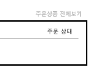
주문상품 전체보기
등급
적립금
쿠폰
나의 후기
브론즈, 실버,골드 등등
0원
□ DESCRIPTION □
1 | Page_id=주문상품_list
2 | 상품 주문번호 표시
3 | 주문 상태‘주문완료’아니면‘주문 준비중’
4
5
6
7
8
9
쿠폰 개수 표시
후기 개수 표시
적립금 확인 >
쿠폰 확인 >
후기 확인 >
‘닉네임’ 님 환영합니다
2
3
장바구니
상품문의
1 : 1 문의
나의 후기
회원정보수정
탈퇴하기
상품 정보 주문 일자 주문 번호 주문 금액 주문 상태
게임 1 2023-03-08 12345678 10000원 주문완료
마이페이지 첫 화면에서
게임 2 2023-03-08 22345678 20000원 주문완료
게임 3 2023-03-08 32345678 30000원 주문완료
게임 4 2023-03-08 42345678 15000원 주문 준비중
게임 5 2023-03-08 52345678 25000원 주문 준비중
[이전] ◀ 1 2 3 4 5 6 7 8 9 10 ▶ [다음]
↑
클릭 시 나오는 화면

Slide 7

상품 문의 모음
등급
적립금
쿠폰
□ DESCRIPTION □
1 | Page_id=상품문의_list
2 | 처리 상태 ‘답변 완료‘ 아니면‘답변 처리중＇
3 | 현재페이지 표시
4 | 모든 회원 표시 Page id=상품문의_write로 이동
5
6
7
8
9
나의 후기
브론즈, 실버,골드 등등
0원
쿠폰 개수 표시
후기 개수 표시
적립금 확인 >
쿠폰 확인 >
후기 확인 >
‘닉네임’ 님 환영합니다
장바구니
상품문의
1 : 1 문의
나의 후기
회원정보수정
탈퇴하기
2
번호 상품 정보 문의 제목 작성자 작성 일자 처리 상태
1 게임 1 문의 제목입니다 abc**** 2023-03-08 답변 완료
마이페이지 첫 화면에서
2 게임 2 문의 제목입니다 def**** 2023-03-08 답변 완료
3 게임 3 문의 제목입니다 ghi**** 2023-03-08 답변 완료
4 게임 4 문의 제목입니다 jkl**** 2023-03-08 답변 처리중
5 게임 5 문의 제목입니다 mno**** 2023-03-08 답변 처리중
3
↑
클릭 시 나오는 화면
[이전] ◀ 1 2 3 4 5 6 7 8 9 10 ▶ [다음]
4
문의하기

Slide 8
상품 문의
등급
적립금
쿠폰
나의 후기
브론즈, 실버,골드 등등
0원
□ DESCRIPTION □
1 | Page_id=상품문의_write
2 | Default 체크 X SMS 알림 수신 등록하기 check_box
3 | Default 체크 X 비밀 글 등록하기 check_box (비밀글은 관리자만 확인가능)
4 | Page_id = 상품문의_list로 이동 Popup alert “작성이 완료되었습니다.”
5
6
7
8
9
쿠폰 개수 표시
후기 개수 표시
적립금 확인 >
쿠폰 확인 >
후기 확인 >
‘닉네임’ 님 환영합니다
휴대폰
010-0000-0000
장바구니
상품문의
1 : 1 문의
나의 후기
회원정보수정
탈퇴하기
제목
제목을 입력하시오
문의 내용을 입력하시오
2
SMS 알림 수신
4
닫기
작성 완료
3
비밀글로 등록합니다

Slide 9
상품 문의 모음
등급
적립금
쿠폰
나의 후기
↑
스크롤 바 내리면
밑으로 이어지는 화면
브론즈, 실버,골드 등등
0원
쿠폰 개수 표시
후기 개수 표시
적립금 확인 >
쿠폰 확인 >
후기 확인 >
‘닉네임’ 님 환영합니다
장바구니
상품문의
1 : 1 문의
나의 후기
회원정보수정
탈퇴하기
상품 문의 제목입니다. abc_ezen 2023-03-08
상품 문의 내용 입니다.
상품 문의 내용 입니다.
상품 문의 내용 입니다.
관리자ID 2023-03-08
문의 내용에 대한 답변입니다.

Slide 10
브론즈, 실버,골드 등등
0원
쿠폰 개수 표시
후기 개수 표시
적립금 확인 >
쿠폰 확인 >
후기 확인 >
‘닉네임’ 님 환영합니다
□ DESCRIPTION □
1 | Page_id=상품문의_modify
2 | page_id= 상품문의_page로 이동
3 | Popup alert “정말 삭제 하시겠습니까?”
4 | Popup alert “수정 하시겠습니까?”
5
6
7
8
9
장바구니
상품문의
1 : 1 문의
나의 후기
회원정보수정
탈퇴하기
상품 문의 제목입니다. abc_ezen 2023-03-08
상품 문의 내용 입니다.
상품 문의 내용 입니다.
상품 문의 내용 입니다.
관리자ID 2023-03-08
문의 내용에 대한 답변입니다.
1
2
3
닫기
삭제
수정

Slide 11

1 : 1 문의 모음
등급
적립금
쿠폰
나의 후기
브론즈, 실버,골드 등등
0원
□ DESCRIPTION □
1 | Page_id=1:1문의_list
2 | 처리 상태 ‘답변 완료‘ 아니면‘답변 처리중＇
3 | 현재페이지 표시
4 | page_id= 1:1문의_write로 이동
5
6
7
8
9
쿠폰 개수 표시
후기 개수 표시
적립금 확인 >
쿠폰 확인 >
후기 확인 >
‘닉네임’ 님 환영합니다
장바구니
상품문의
1 : 1 문의
나의 후기
회원정보수정
탈퇴하기
2
번호 상품 정보 문의 제목 작성자 작성 일자 처리 상태
1 게임 1 문의 제목입니다 abc**** 2023-03-08 답변 완료
마이페이지 첫 화면에서
2 게임 2 문의 제목입니다 def**** 2023-03-08 답변 완료
3 게임 3 문의 제목입니다 ghi**** 2023-03-08 답변 완료
4 게임 4 문의 제목입니다 jkl**** 2023-03-08 답변 처리중
5 게임 5 문의 제목입니다 mno**** 2023-03-08 답변 처리중
↑
클릭 시 나오는 화면
3
[이전] ◀ 1 2 3 4 5 6 7 8 9 10 ▶ [다음]
4
문의하기

Slide 12
1 : 1 문의
등급
적립금
쿠폰
나의 후기
브론즈, 실버,골드 등등
0원
□ DESCRIPTION □
1 | Page_id=1:1문의_write
2 | 문의유형_list
3 | Default 체크 X SMS 알림수신 등록하기 check_box
4 | Page_id=1:1문의_list로 이동 Popup alert “취소되었습니다.”
5 | Page_id=1:1문의_list로 이동 Popup alert “작성이 완료되었습니다.”
6
7
8
9
쿠폰 개수 표시
후기 개수 표시
적립금 확인 >
쿠폰 확인 >
후기 확인 >
‘닉네임’ 님 환영합니다
2
휴대폰
문의 유형 ▼
010-0000-0000
장바구니
상품문의
1 : 1 문의
나의 후기
회원정보수정
탈퇴하기
제목
제목을 입력하시오
문의 내용을 입력하시오
2
문의 유형 ▼
회원가입 ▼
결제 및 배송 ▼
교환 및 환불 ▼
적립금 ▼
기타 ▼
3
SMS 알림 수신
4
5
닫기
작성 완료

Slide 13
1 : 1 문의 모음
등급
적립금
쿠폰
나의 후기
↑
스크롤 바 내리면
밑으로 이어지는 화면
브론즈, 실버,골드 등등
0원
쿠폰 개수 표시
후기 개수 표시
적립금 확인 >
쿠폰 확인 >
후기 확인 >
‘닉네임’ 님 환영합니다
장바구니
상품문의
1 : 1 문의
나의 후기
회원정보수정
탈퇴하기
1 : 1 문의 제목입니다. abc_ezen 2023-03-08
상품 문의 내용 입니다.
상품 문의 내용 입니다.
상품 문의 내용 입니다.
관리자ID 2023-03-08
1 : 1 문의 내용에 대한 답변입니다.

Slide 14
브론즈, 실버,골드 등등
0원
쿠폰 개수 표시
후기 개수 표시
적립금 확인 >
쿠폰 확인 >
후기 확인 >
‘닉네임’ 님 환영합니다
□ DESCRIPTION □
1 | Page_id=1:1문의_modify
2 | page_id= 1:1문의_page로 이동
3 | Popup alert “정말 삭제 하시겠습니까?”
4 | Popup alert “수정 하시겠습니까?”
5
6
7
8
9
장바구니
상품문의
1 : 1 문의
나의 후기
회원정보수정
탈퇴하기
1 : 1 문의 제목입니다. abc_ezen 2023-03-08
상품 문의 내용 입니다.
상품 문의 내용 입니다.
상품 문의 내용 입니다.
관리자ID 2023-03-08
1 : 1 문의 내용에 대한 답변입니다.
2
3
4
닫기
삭제
수정

Slide 15
장바구니
등급
적립금
쿠폰
나의 후기
브론즈, 실버,골드 등등
0원
□ DESCRIPTION □
1 | Page_id=cart_list
2 | 장바구니 상품 전체_check = check_box
3 | 장바구니 상품 check = check_box
4 | 클릭 시 선택된 상품 delete Popup alert “선택된 상품[n]개 삭제 하시겠습니까?”
5 | 클릭 시 전체 상품 delete Popup alert “상품 전체를 삭제하시겠습니까?”
6 | 계산된 금액 출력
7 | Page_id=pay_page 로 이동
8
9
쿠폰 개수 표시
후기 개수 표시
적립금 확인 >
쿠폰 확인 >
후기 확인 >
‘닉네임’ 님 환영합니다
2
상품 명
수량
금액
적립금
배송비
장바구니
상품문의
1 : 1 문의
나의 후기
회원정보수정
탈퇴하기
3
게임 1 1 10000원 1000 포인트 3000원
4
5
선택 삭제
전체 삭제
6
총 상품 가격 배송비 총 결제금액
10000원 3000원 13000원
7
결제하기

Slide 16
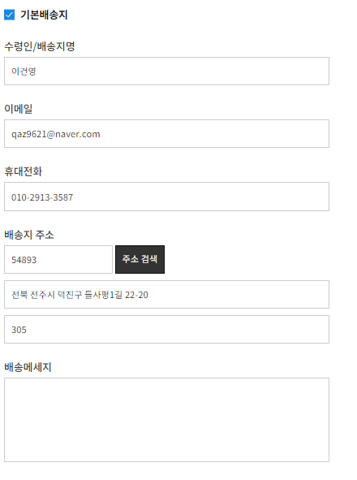
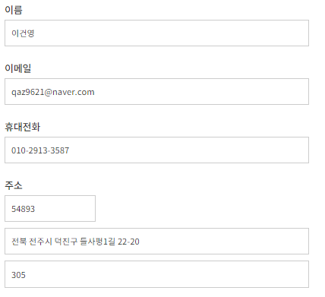
주문서
주문자 정보
□ DESCRIPTION □
1 | Page_id=pay_page
2
3
4
5
6
7
8
9
↑
스크롤 바 내리면
밑으로 이어지는 화면

Slide 17
결제 수단
1
□ DESCRIPTION □
1 | 결제수단 선택 적립금 사용 = check_box 신용카드 / 무통장입금 = radio
2 | 사용 할 적립금 입력란
3 | 잔여 포인트 표시
4 | 사용 할 쿠폰 = radio_btn
5 | 쿠폰차감금액 표시
6
7
8
9
적립금 사용 신용 카드 무통장입금
3
잔여 적립금 0000포인트
2
사용 할 적립금이 표시 되는 곳 / EX ) 2500포인트
쿠폰 선택 최대 1개 선택
4
5
회원가입 서비스 2000원 쿠폰
- 2000 원
3000 쿠폰 1
5000 쿠폰 2
↑
스크롤 바 내리면
밑으로 이어지는 화면

Slide 18
결제하기
상품 상세 정보 금액 수량
1
□ DESCRIPTION □
1 | 선택한 게임 이미지 표시
2 | Page_id=주문상품_list로 이동 Popup alert “주문 하시겠습니까?”
3 | Page_id=cart_page로 이동 Popup alert “취소되었습니다”
4
5
6
7
8
9
게임 이미지
10000
1
EX ) PS4 호그와트 레거시
총 상품 구매금액 배송비 쿠폰 및 포인트 적립금 총 결제금액
10000 3000 - 2000 500 11000
2
3
주문하기
취소

Slide 19
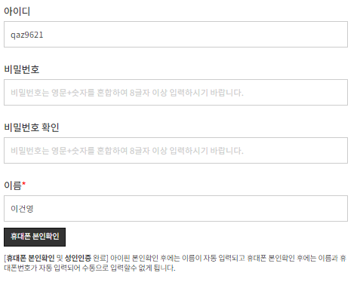
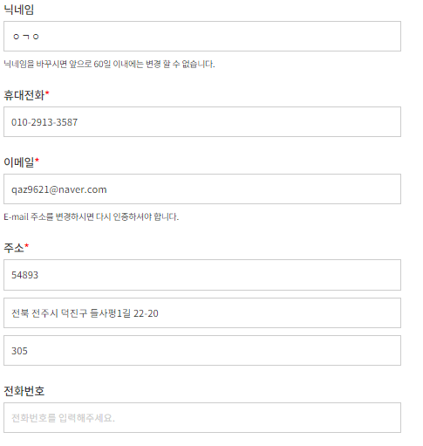
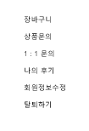
마이페이지 정보수정
기본 정보
□ DESCRIPTION □
1 | Page_id=mypage_modify
2 | 아이디 변경 불가
3 | 비밀번호 다를 시 정보수정 불가
4 | 닉네임 중복 시 변경 불가
5 | 휴대폰 본인확인 API
6
7
8
9
2
5
3
마이페이지 첫 화면에서
4
↑
클릭 시 나오는 화면

Slide 20
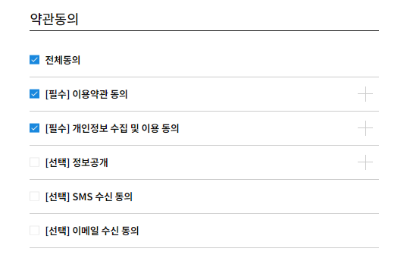
1
□ DESCRIPTION □
1 | [필수]Default check O [선택]Default check X
2 | 로고 화면 표시
3 | Popup alert “수정이 완료 되었습니다” Page_id=mypage로 이동
4
5
6
7
8
9
2
겜돌이 로고
3
정보 수정

Slide 21
탈퇴하기
등급
적립금
쿠폰
나의 후기
브론즈, 실버,골드 등등
0원
□ DESCRIPTION □
1 | Page_id=unregister
2 | 로고 화면 표시
3 | 현재 로그인 되어있는 아이디 표시
4 | 비밀번호 틀릴 시 Popup alert “비밀번호가 틀렸습니다.”
5 | Popup alert “회원 탈퇴가 성공적으로 이루어졌습니다.” Page_id=index 로 이동
6 | Page_id=mypage 로 이동
7
8
9
쿠폰 개수 표시
후기 개수 표시
적립금 확인 >
쿠폰 확인 >
후기 확인 >
‘닉네임’ 님 환영합니다
장바구니
상품문의
1 : 1 문의
나의 후기
회원정보수정
탈퇴하기
비밀번호를 한번 더 입력해주세요.
비밀번호를 입력하시면 회원탈퇴가 완료됩니다.
2
겜돌이 로고
3
회원 아이디 : ezen1234
4
비밀번호를 입력하세요
5
확인
6
이전으로

